Slide 1

高中语文·必修3·人教版
第13课 宇宙的边疆

Slide 2
夏日的夜空，繁星闪烁，骤然间流星绚烂登场，继而倏尔远逝，淹没在茫茫的宇宙之中。宇宙浩渺且神秘莫测，自古至今一直吸引着人类，吸引着人类不停地探索它的奥秘。今天，就让我们一起走近美国科学家、科普作家卡尔·萨特的探索成果。
——《宇宙的边疆》

Slide 3
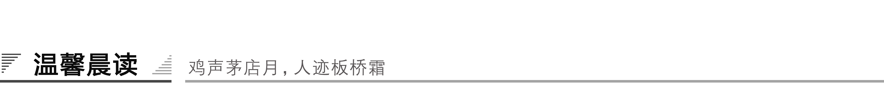

仰望星空的人
2500多年前，一个叫泰勒斯的古希腊男子，只顾抬头仰望星空观看星象，无暇顾及脚下的路，一脚踩空掉进了路边的井里。借此，柏拉图嘲笑那些不切实际的哲学家，只顾关注头顶遥远的星空，却对脚下近在咫尺的事情一无所知。

Slide 4
可是，翻开数学史、天文学史、哲学史，甚至是生命科学史，人们很容易发现，书里提到的一个名字，就是“泰勒斯”。而提出“直径平分圆周”、“等腰三角形底角相等”、“两直线相交，其对顶角相等”等定理的人也是泰勒斯。其实，泰勒斯之所以一次次仰望星空，是想通过星座的位置，来帮助航海的水手确定他们航行的位置。
微感言：____________________________________________

Slide 5

1.宇宙比任何人所能想像的还要大，如果只有我们，那就太浪费空间了。
2.我们要跨越多少条河流，才能找到我们要走的道路。
3.我们是在宁静的海洋上航行的水手，我们感受到了微风的吹拂。
4.当科学与大自然相遇时，科学就必然会使人产生对大自然的敬畏的感觉。对大自然的真正的理解的行为是与自然的结合和融合的欢庆。

Slide 6
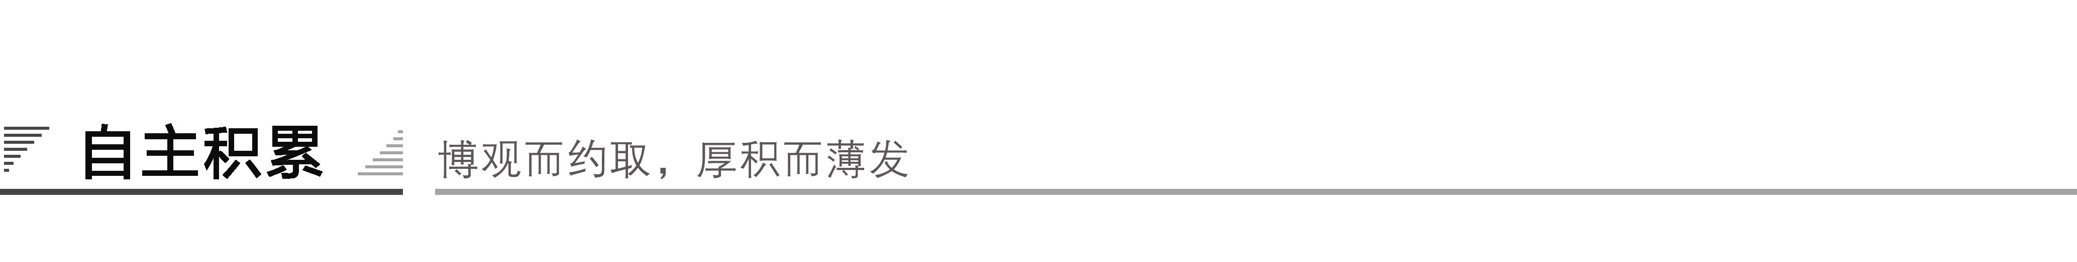
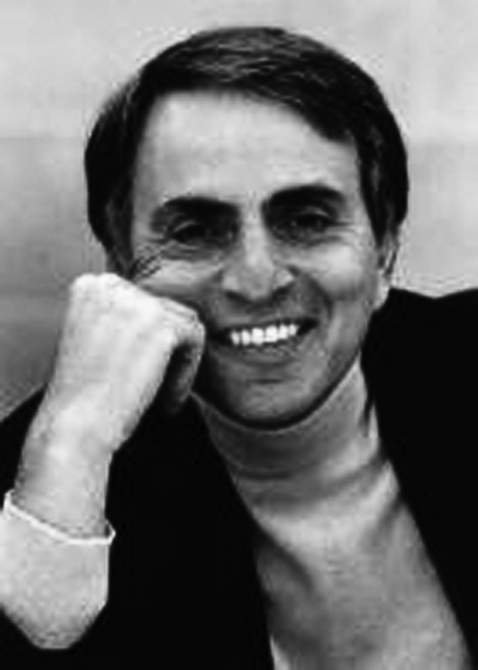
一、作者视窗
他将自己的一生献给了天文学和其它科学
事业。他热爱科学，崇尚理性。而理性地评价
科学和技术的作用是他的科学观的核心所在。
他给人们展现了一个广袤迷人的宇宙，一个各
种外星的生命用射电望远镜呢喃细语、借助宇
宙飞船到处巡行的宇宙。他就是被享誉世界的科普大师阿西莫夫称为“历史上最成功的科学普及家”的卡尔·萨根。

Slide 7
【注】 卡尔·萨根(Carl Sagan,1934－1996)，美国人，曾任美国康奈尔大学行星研究中心主任，被称为“大众天文学家”和“公众科学家”。他以对科学的热忱和个人巨大的影响力，引导几代年轻人走上探索科学之路。他对人类将无人航天器发送到太空起过重要的作用，在行星科学、生命的起源、外星智能的探索方面也有诸多成就。他主持过电视科学节目，出版了大量科普文章和书籍，其《伊甸园的飞龙》曾获得普利策奖，电视系列节目《宇宙》在全世界引起热烈反响。

Slide 8
主要作品有《伊甸园的飞龙》《宇宙联结》《宇宙》《布卢卡的脑》《被遗忘前辈的阴影》《暗淡蓝点》《数以十亿计的星球》等。

Slide 9
二、写作背景
本文作者卡尔·萨根，是美国著名的科学家、科普作家。本文选自萨根最著名的作品《宇宙》，《宇宙》的电视片是一个传奇，这本书同样如此。它与电视片相辅相成，但并不完全是一个脚本，而是一部独立存在的巨著，是时间、空间、地球、生命、人类和文明的历史，是一首真正的宇宙史诗。节选部分是一篇文质兼美的解说词，更是一篇讲述宇宙探索问题的科普作品，是一篇优秀的科学小品文。本文主要是向我们介绍有关宇宙的知识，作者将“宇宙”这个大问题谈得深入浅出，使人读来有一种美的享受，并能激发诗意的联想。

Slide 10
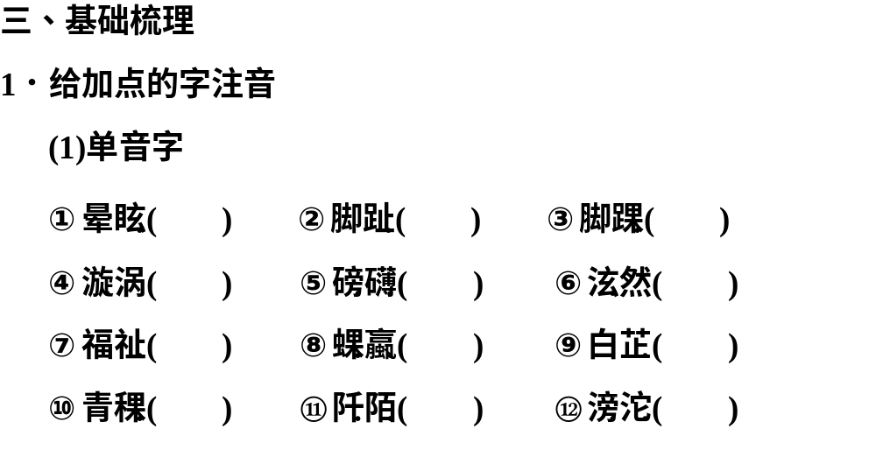
答案 ①xuàn ②zhǐ ③huái ④xuán ⑤páng bó
⑥xuàn ⑦zhǐ ⑧guǒ luǒ ⑨zhǐ ⑩kē ⑪qiān mò
⑫pāng tuó

Slide 11
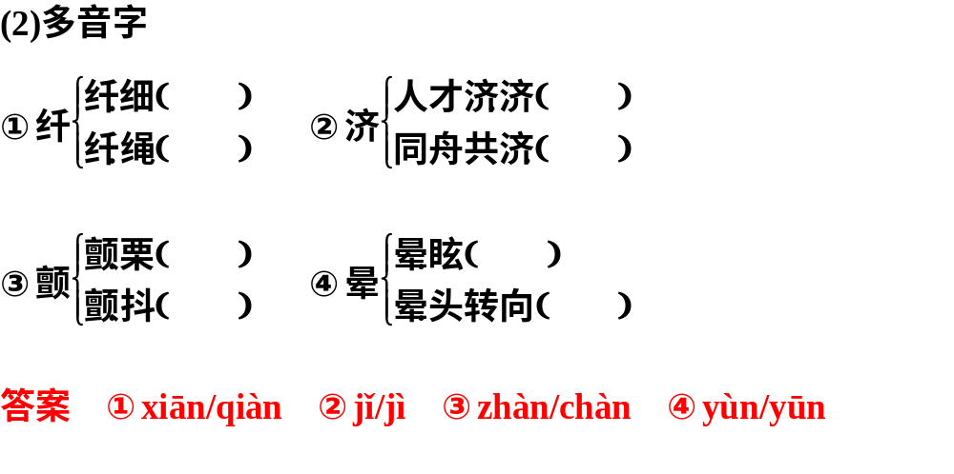

Slide 12
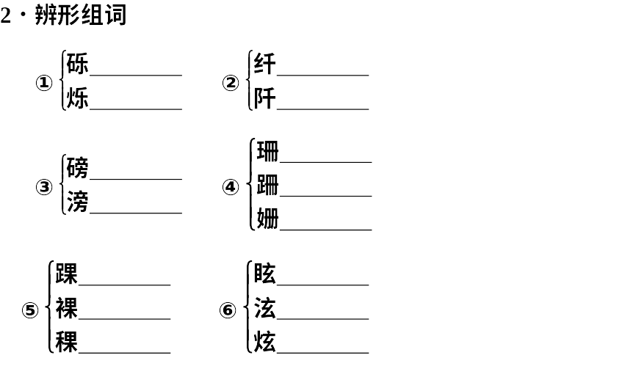

Slide 13
答案 ①砾石/闪烁 ②纤细/阡陌 ③磅礴/滂沱
④珊瑚/蹒跚/姗姗来迟 ⑤脚踝/裸露/青稞 ⑥晕眩/泫然泪下/炫目

Slide 14
3．成语积累
【识记】
(1)无影无踪：没有一点踪影。形容完全消失，不知去向。
(2)川流不息：形容行人、车马等像水流一样连续不断。
(3)好大喜功：指不管条件是否许可，一心想做大事立大功。多用以形容浮夸的作风。

Slide 15
(4)微不足道：微小得很，不值得一提。指意义、价值等小得不值得一提。
(错点提醒：不能只用于形容事物小)
(5)璀璨夺目：光辉灿烂耀人眼睛。
(6)面目全非：样子完全不同了。形容改变得不成样子。
(错点提醒：成语含贬义。)
(7)立竿见影：指在阳光下竖起竹竿，立刻就看到了竹竿的影子。比喻行事能马上看到效果或付出能马上得到收获。

Slide 16
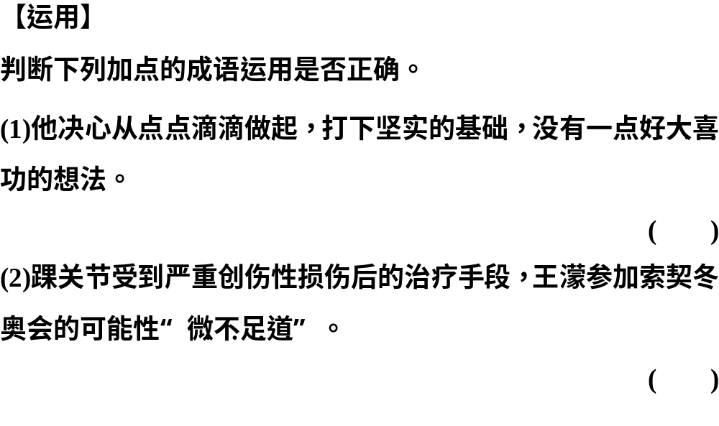

Slide 17
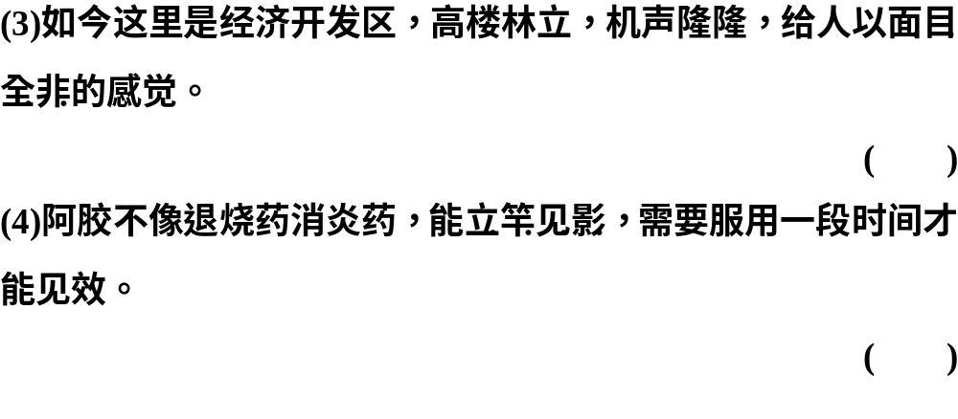

Slide 18
答案 (1)错误。与“点滴”“基础”矛盾，可用“好高骛远”。(2)错误。形容可能性小应用“微乎其微”。(3)错误。不合语境。(4)正确。

Slide 19
4．近义词辨析
(1)想象·幻想
“想象”，对不在眼前的事物或没有发生的事想出它的具体形象或发展情形。
“幻想”是指根据某种愿望或理想虚幻地想象，可以是永不能实现的，也可以是将来在一定条件下能实现的。一般含贬义。

Slide 20
①在美国，“School Bus”安全系数为5(满分)，由于自身结构强固，加之严格的法律法规、细心的校车司机与负责任的运营公司，使得校车安全系数超乎________。
②针对中国汽车市场，合资企业干“自主”，政府没必要强求，不要________外国人会给你留有空间。
答案 想象 幻想
(2)消失·消逝

Slide 21
二者都表示事物从有到无的过程。“消失”着重指失去，多是逐渐的，对象常是一般的事物，如声音、光亮、精力、本领、心情等；“消逝”有时比“消失”程度重，强调永远失去了，多指时间上的过去。

Slide 22
①最新研究显示，北冰洋表面冰层________可能导致未来欧洲和亚洲北部更频繁出现异常寒冷的冬天。
②人可以老去，园可以重建，但真正的精神脊梁是不会因为时间的________ 、空间的转换而弯曲的。
答案 消失 消逝

Slide 23
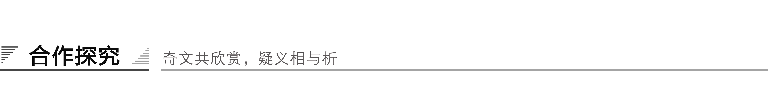
一、文本助读
《宇宙的边疆》是一篇讲述关于宇宙的探索问题的科普说明文，是大型电视片《宇宙》的解说词。本文与电视片相辅相成，但并不完全是一个脚本，而是一部独立存在的巨著，是时间、空间、地球、生命、人类和文明的历史，一首真正的宇宙史诗。文章以由外到内的顺序，说明了宇宙的广阔、星系的组成、恒星的性质、太阳系及其行星等知识，推测宇宙中会有其他生命形式存在，揭示了人类探索宇宙的重要意义。

Slide 24
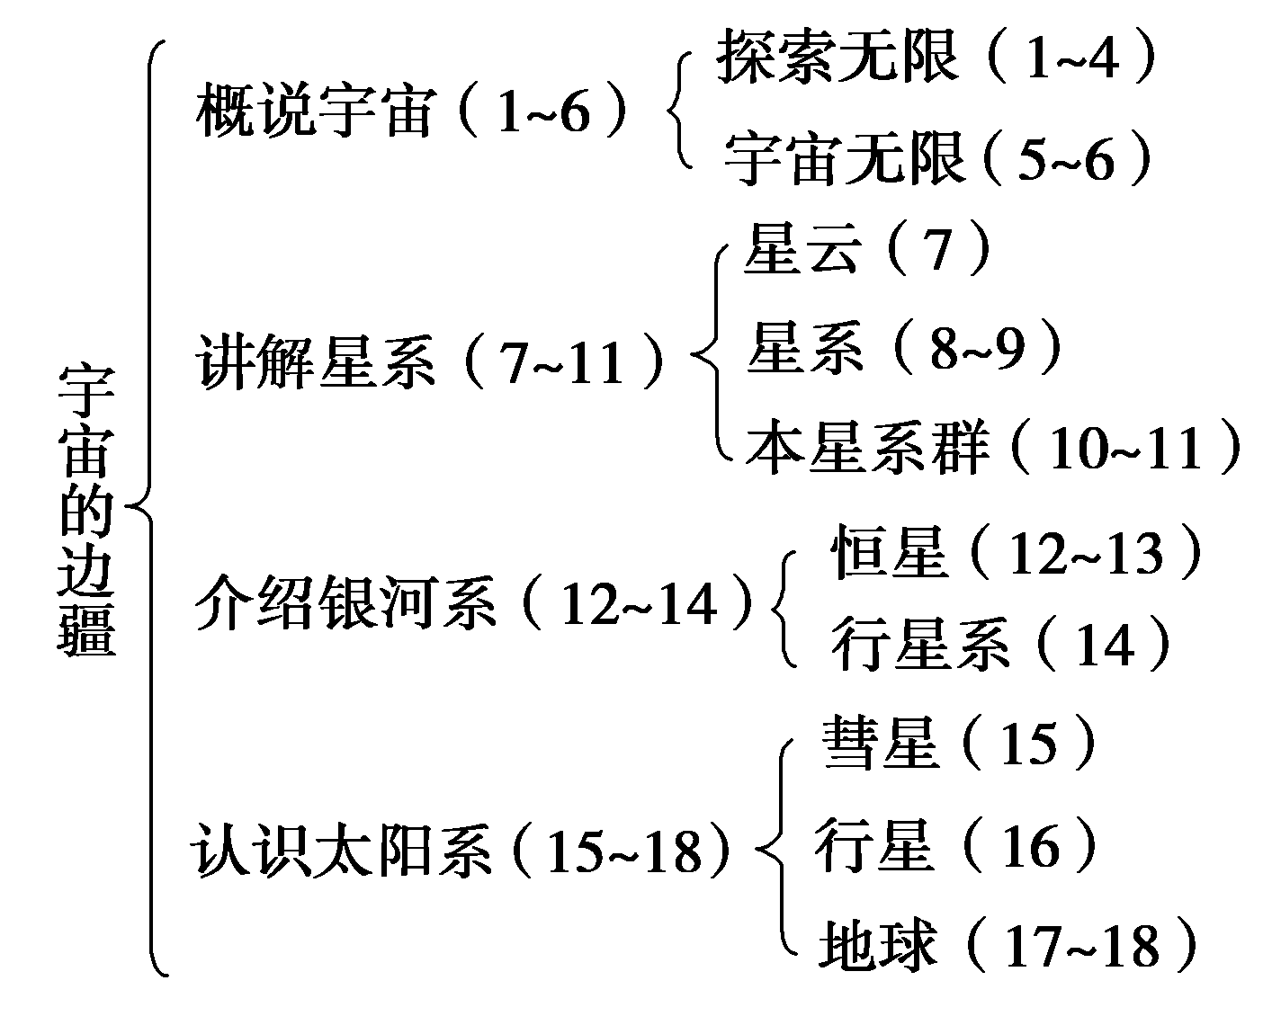
【结构图示】

Slide 25
二、小组合作
1．从说明顺序上看， 作者是按什么顺序来介绍宇宙的？
答：____________________________________________
答案 从说明顺序上看，作者采取的是空间顺序：
宇宙→星系(星系群、子星系)→恒星→太阳系→行星

Slide 26
2．联系全文看，作者对宇宙有怎样的认识呢？
答：_____________________________________________
答案 (1)宇宙辽阔无垠，神秘莫测。“它有典雅的事实，错综的关系，微妙的机制”，是一个无限永恒的时空。任何行星、恒星或星系只是它的一个地方，而绝不可能是“典型”的。(2)宇宙真空之中，广袤寒冷荒芜而又一片黑暗。(3)整个宇宙的自然法则都是一样的。(4)宇宙里很可能到处都充满着生命，必定有许多像地球一样的星球散布在整个宇宙空间中。(5)宇宙有无穷奥秘等待人类去探索。

Slide 27
3．作者对人类有怎样的认识？
答：_____________________________________________
答案 人类在宇宙中是渺小的，“只不过是晨窗中飞扬的一粒尘埃”；人类关心的大多数问题，对宇宙来说更是微不足道、毫无意义；但是人类又是勇敢、光荣的，他们以渺小的身躯，来探索广阔的宇宙，人类在渺小之中迸发出宇宙般的伟大。

Slide 28
4．文中主要运用了哪些说明方法？试举例说明它们的作用。
说明方法 | 举例 | 作 用

Slide 29
答案
说明方法 | 举例 | 作用
列数字 | 宇宙间有若干千亿(10¹¹)个星系。每个星系平均由1 000亿个恒星组成 | 列数字可以使人们对事物的大小、数量有一个清晰的了解
作比较 | 一束光每秒钟传播18.6万英里，约30万公里，也就是7倍于地球的周长 | 把光在每秒内通过的距离和地球周长作比较，使我们对光的速度有了具体可感的认识

Slide 30
打比方 | 我们心情激动，感叹不已，如同回忆起许久以前的一次悬崖失足那样令人晕眩战栗 | 化抽象为形象，让人如同真的感受到了探索宇宙奥秘时的心情
举例子 | 例如，在那里有红色行星——火星 | 是为了说明在气体行星及其冰冻卫星的内侧就是充满岩石的温暖的内太阳系，让人信服

Slide 31
三、师生探究
1．作者在文章开头引用两段名言有什么作用？
答：_____________________________________________
答案 ①引用这两段话是为了突出说明宇宙的特点——任何人在宇宙面前都是渺小的，都是微不足道的。从而引起读者的阅读兴趣，使读者明确下文要说明的重点。
②作者的用意不仅是介绍宇宙的知识，而且要启示读者，使读者明白一定的事理，即要有开动脑筋探索未知的精神。

Slide 32
2．本文是一篇科技说明文，却有大段的议论和抒情，这是否干扰了对宇宙的说明？
答：_____________________________________________

Slide 33
答案 作为电视片的解说词，不仅要让观众了解宇宙的客观构成和相关知识，还要表达人类对宇宙的主观认识和人类探索宇宙的意义，这样才能感染观众，激发他们对宇宙的兴趣。强烈的议论和抒情色彩，融说理和抒情为一体，正是本文的一大特色。作者的议论和抒情很多，但并没有冲淡说明的文字，而是和说明契合自然，传达了作者对宇宙和人类的认识。所以，议论和抒情不仅没有干扰介绍，反而使介绍更具科学意蕴和人文内涵。

Slide 34
3．本文属科普小品，教学时，可引导学生从品味语句中体会其语言特色。
(1)海水才刚刚没及我们的脚趾，充其量也只不过溅湿我们的踝节。海水是迷人的，大海在向我们召唤。……我们还乡心切。
答：_____________________________________________

Slide 35
(2)有些恒星稳重端庄地转动着，有些恒星狂热地旋转着，弄得自己面貌全非，成了扁圆形。
答：________________________________________________
(3)我们探索宇宙的时候，既要勇于怀疑，又要富于想象。想象经常能够把我们带领到崭新的世界，没有想象，我们就到处碰壁。怀疑可以使我们摆脱幻想，还可以检验我们的推测。
答：________________________________________________

Slide 36
(4)我认为，宇宙里很可能到处都充满着生命，只是我们人类尚未发现而已。我们的探索才刚刚开始。
答：________________________________________________

Slide 37
答案 (1)海洋作为可利用资源，还有许多仍待人类的开发、利用。“充其量也只不过溅湿我们的踝节”，形象生动地说明了这一点。“我们还乡心切”生动地阐述了人与海洋的密切关系：海洋是生命的诞生之地。
(2)作者以拟人的手法，生动形象的描述，向我们展示了不同恒星的性情：有的稳重沉静，有的急切躁动。读来生动有趣，妙趣横生。

Slide 38
(3)作者以简洁的语言阐述了想象和怀疑看似矛盾的两者在宇宙探索中的相辅相成，和谐统一。作者不囿于介绍宇宙知识，还发表自己的见解。
(4)“只是”“而已”“才”“刚刚”用词准确，有尺度，足见人类宇宙探索之长路漫漫。

Slide 39

再见

